Slide 1
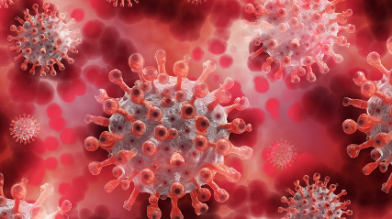
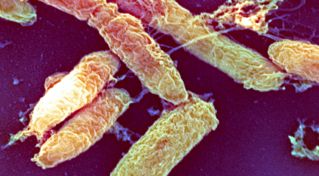
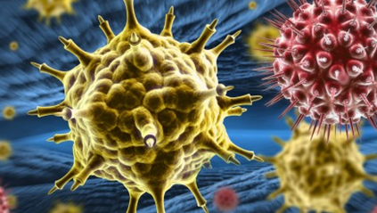
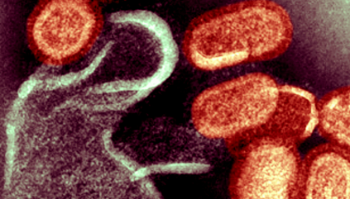
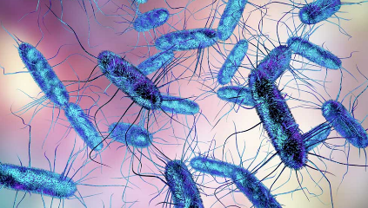
Epidemien & Pandemien
1899-2021

Slide 2
Worin liegt der Unterschied zwischen Epidemien und Pandemien?
Epidemien sind zeitlich und örtlich begrenzte, regionale stark auftretende Infektionskrankheiten. Eine Pandemie ist eine Seuche, die sich in ganzen Ländern, Landstrichen und Kontinenten verbreitet. Zusätzlich gibt es noch die Endemie, eine Dauerseuche in einer Gesellschaft, weil die jeweiligen Krankheitserreger nicht gänzlich bekämpft werden können.

Slide 3
Welches waren die grösste Epidemien aller Zeiten?
Die Spanische Grippe, die von 1918 bis 1920 weltweit schätzungsweise 40 bis 70 Mio. Menschen tötete, war eine der schlimmsten Epidemien in der Geschichte der Menschheit. In den dicht gedrängten Schützengräben des 1. Weltkrieges und unter den ärmlichen, unhygienischen Bedingungen der Nachkriegszeit, konnte sich das Virus rasend schnell verbreiten.
Die Pest wütete von 1346 bis 1353 in der alten Welt (Asien, Afrika und Europa) und brachte mehr als 25 Mio. Menschen den Tod.

Slide 4
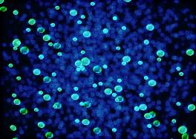
Bakterien
Bakterien sind um ein Vielfaches grösser als Viren. Sie sind etwa 0,1 bis 700 Mikrometer gross und zeigen unter dem Mikroskop allerhand unterschiedliche Formen, von Kugel-Gebilden über verzweigte Fäden oder Stäbchen bis zu zylinderförmigen Gebilden.
Bakterien sind einzellige Lebewesen, die sich selbst versorgen.

Slide 5
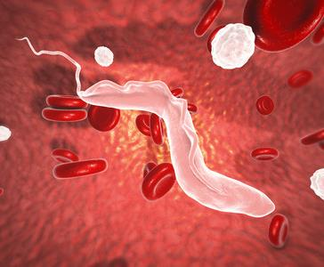
Chagas-Krankheit
Wann: seit 1909
Wo: Mittel- und Südamerika
Tote: Jährlich etwa 15.000
Über die von Raubwanzen verschmutzen Lebensmittel sowie durch Stiche der blutsaugenden Raubwanze Triatoma infestans werden Parasiten übertragen.

Slide 6
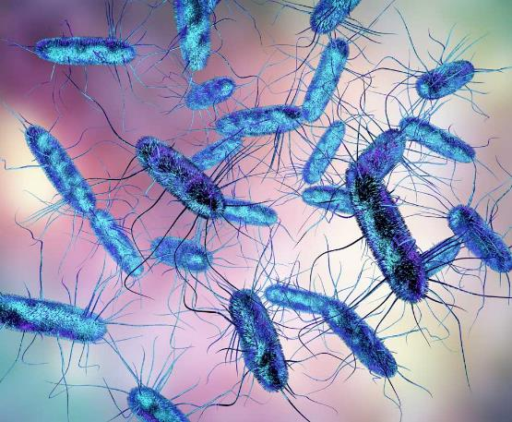
Typhus
Wann: 1899
Wo: Südafrika
Tote: 9000
Das Bakterium Salmonella enterica wird fäkal-oral durch verunreinigte Nahrungsmittel und Trinkwasser übertragen.

Slide 7
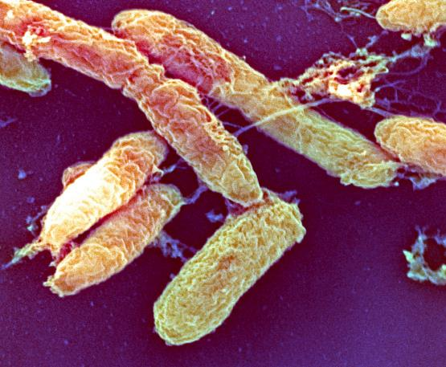
Pest
Wann: 1910-1911
Wo: Manschurei (China)
Tote: 45.000 bis 60.000
Nagetiere (Ratten) übertragen das Bakterium Yersinia pestis).

Slide 8
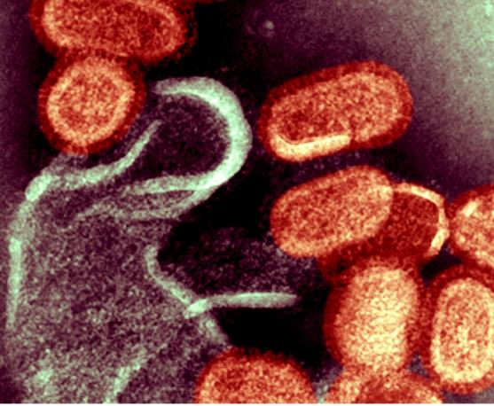
Spanische Grippe (Influenzavirus Subtyp A/H1N1)
Wann: 1918-1920
Wo: Weltweit
Tote: 40 bis 70 Mio.
Die grösste und schlimmste Pandemie in der Geschichte der Menschheit.
Weil in Spanien erstmals darüber berichtet wurde, entstand ihr Name.

Slide 9
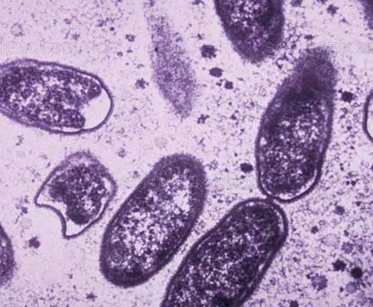
Fleckfieber (Kriegspest, Läusetyphus)
Wann: 1918-1922
Wo: Russland
Tote: 2.5 Mio.
Der Erreger wird durch Flöhe, Milben, Zecken oder Kleiderläuse auf Menschen übertragen.

Slide 10
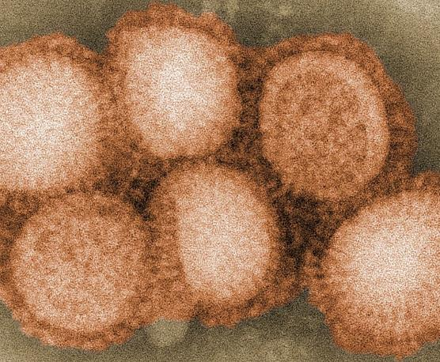
Asiatische Grippe (Influenzavirus A/H2N2)
Wann: 1957-1958
Wo: Weltweit
Tote: 1 bis 2 Mio.
Von Mensch zu Mensch durch Tröpfcheninfektion (Husten, Niesen).

Slide 11
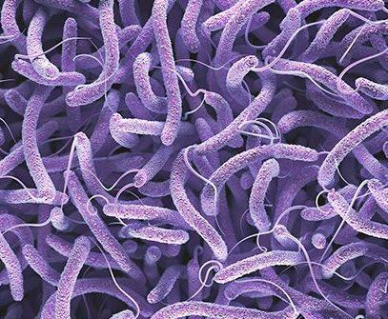
Cholera (Subtyp El Tor)
Wann: seit 1961
Wo: Weltweit
Tote: Mehrere Millionen
Mit Fäkalien verunreinigtes Trinkwasser und erreger-kontaminierter Lebensmittel.

Slide 12
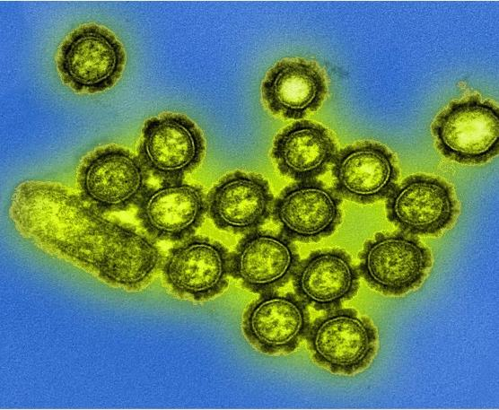
Hongkong-Grippe (Influenzavirus A/H3N2)
Wann: 1968-1970
Wo: Weltweit
Tote: 1 Mio.
Von Mensch zu Mensch durch Tröpfcheninfektion (Husten, Niesen).

Slide 13
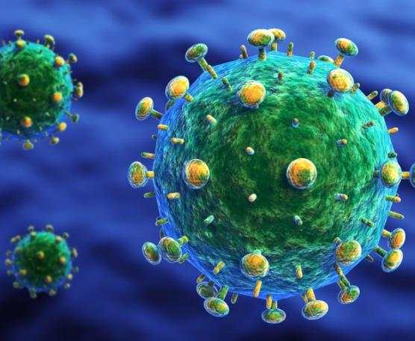
HIV (AIDS)
Wann: seit 1980
Wo: Weltweit
Tote: 770’000 Jährlich
Erste HIV-Infektion war bereits 1959 in Zaire (heute Dem. Rep. Kongo). Durch Körperflüssig-keiten wie Blut, Sperma, Vaginalsekret und Muttermilch.

Slide 14
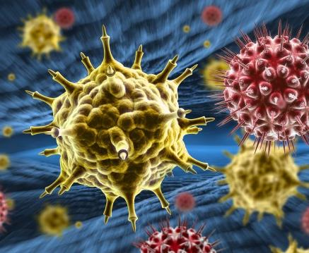
Virusgrippe
Wann: 1995-1996
Wo: Weltweit
Tote: 30’000
Von Mensch zu Mensch durch Tröpfcheninfektion (Husten, Niesen).

Slide 15

SARS
Wann: 2002-2003
Wo: Weltweit
Tote: 775
Tröpfcheninfektion (Husten, Niesen) aus kurzer Distanz.

Slide 16
Virusgrippe
Wann: 2004-2005
Wo: Weltweit
Tote: 200’000
Von Mensch zu Mensch durch Tröpfcheninfektion (Husten, Niesen).

Slide 17
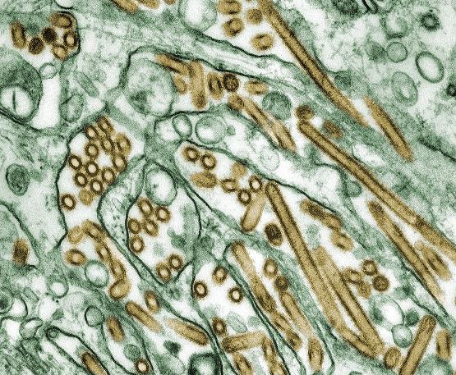
Vogelgrippe (Influenza-A-Virus H5N1)
Wann: 2004-2016
Wo: Weltweit
Tote: 455
Durch Kontakt mit dem Blut von infizierten Tieren (beim Schlachten).

Slide 18

Schweinegrippe (Influenzavirus A/H1N1)
Wann: 2009-2010
Wo: Weltweit
Tote: 18’400
Infiziert von Mensch zu Mensch durch Tröpfchen-infektion (Husten, Niesen).

Slide 19
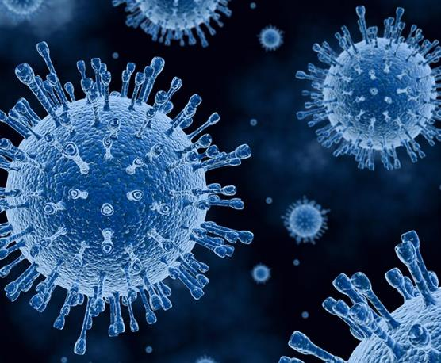
Virusgrippe (Influenzavirus Subtyp A/H1N1 und B/Yam)
Wann: 2017-2018
Wo: Weltweit
Tote: 650’000
Von Mensch zu Mensch durch Tröpfcheninfektion (Husten, Niesen).

Slide 20
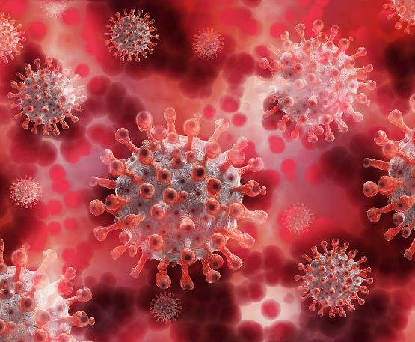
COVID-19 (SARS-CoV-2)
Wann: seit 2019
Wo: Weltweit
Tote: 4.5 Mio. stand Sept. 2021
Von Mensch zu Mensch durch Tröpfcheninfektion (Husten, Niesen).

